Slide 1

TRƯỜNG ĐẠI HỌC CÔNG NGHIỆP HÀ NỘI
TRƯỜNG CÔNG NGHỆ THÔNG TIN VÀ TRUYỀN THÔNG
======***======
BÁO CÁO BTL THUỘC HỌC PHẦN:
THỰC TẬP CƠ SỞ NGÀNH
THIẾT KẾ WEBSITE BÁN GIÀY SNEAKERS
GVHD: ThS Nguyễn Xuân Hoàng
Nhóm: 1
Lớp học phần: 20242IT6055002
Thành viên: 1. Đoàn Phương Anh
2. Trần Nguyễn Trà Giang
3. Võ Tá Học
4. Nguyễn Đức Hùng
5. Nguyễn Huyền Trang

Slide 2
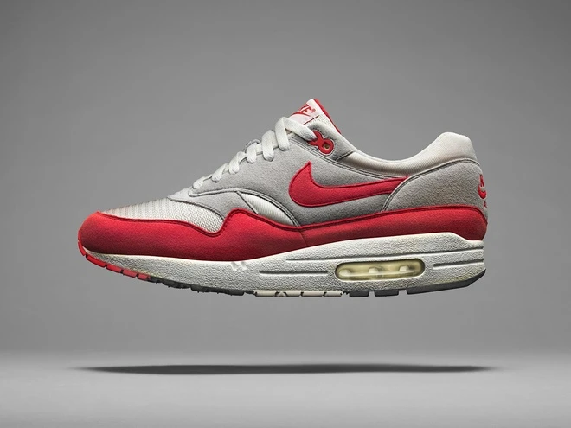
NỘI DUNG CHÍNH
01
02
03
04
GIỚI THIỆU TỔNG QUAN VỀ DỰ ÁN
LÝ THUYẾT TỔNG QUAN CHUNG
PHÂN TÍCH VÀ ĐẶC TẢ YÊU CẦU
CÀI ĐẶT CHƯƠNG TRÌNH VÀ KIỂM THỬ

Slide 3

01
GIỚI THIỆU TỔNG QUAN VỀ DỰ ÁN

Slide 4
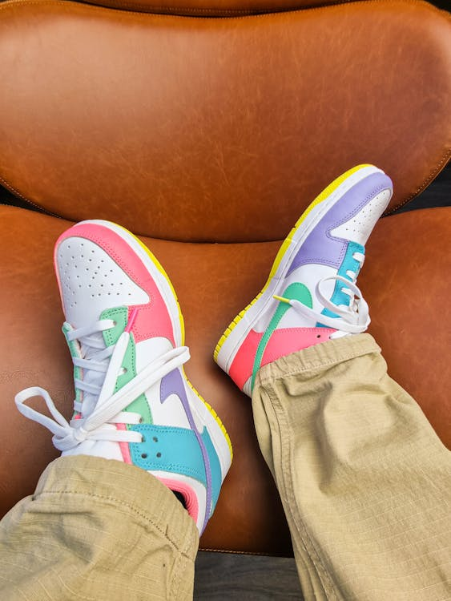
LÝ DO CHỌN ĐỀ TÀI
Giày sneakers đã trở thành xu hướng thời trang phổ biến, đặc biệt trong giới trẻ và người yêu thể thao.
Thị trường thương mại điện tử phát triển mạnh, việc xây dựng website bán giày giúp doanh nghiệp tiếp cận khách hàng hiệu quả hơn.
Đề tài phù hợp với nhu cầu thực tế, đồng thời giúp nhóm áp dụng kiến thức đã học vào thực tiễn.

Slide 5
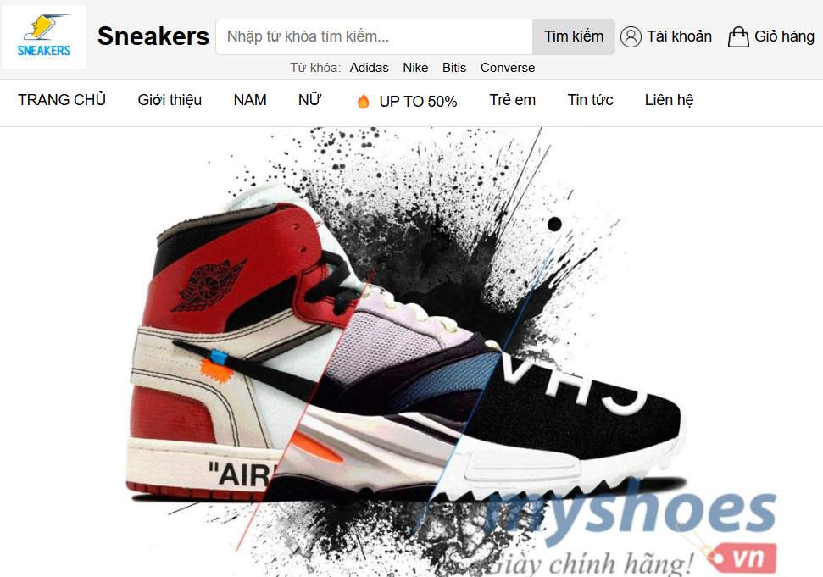
MỤC TIÊU DỰ ÁN
Xây dựng website bán giày sneaker với giao diện trực quan, dễ sử dụng.
Tích hợp các tính năng cơ bản: tìm kiếm, lọc sản phẩm, quản lý giỏ hàng, đặt hàng.
Đảm bảo tính bảo mật và tương thích với nhiều thiết bị.

Slide 6

PHƯƠNG PHÁP THỰC HIỆN
Phân tích yêu cầu: Thu thập thông tin từ người dùng, xác định chức năng chính.
Thiết kế giao diện: Sử dụng HTML, CSS để tạo giao diện thân thiện.
Cài đặt và kiểm thử: Triển khai website tĩnh, kiểm tra các tính năng cơ bản.

Slide 7
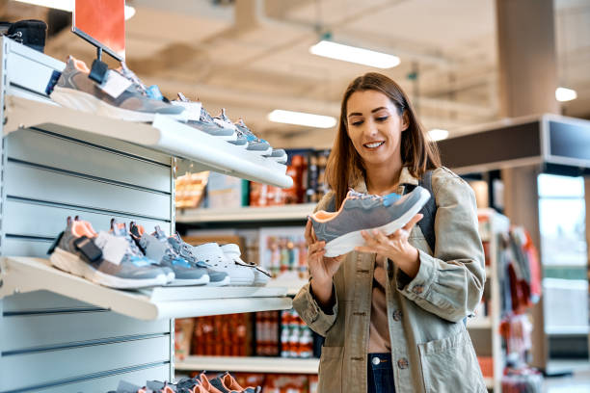


ĐỐI TƯỢNG SỬ DỤNG
KHÁCH HÀNG
NHÂN VIÊN CỬA HÀNG
QUẢN TRỊ VIÊN
Duyệt sản phẩm, mua hàng
Quản lý đơn hàng, sản phẩm
Kiểm soát toàn bộ hệ thống

Slide 8
02
LÝ THUYẾT TỔNG QUAN CHUNG

Slide 9
NGÔN NGỮ VÀ CÔNG CỤ HỖ TRỢ
HTML
CSS
JAVASCRIPT
Xây dựng cấu trúc trang web, dễ học, mã nguồn mở
Định dạng giao diện, tách biệt nội dung và giao diện
Tăng tính tương tác, hỗ trợ nhiều thư viện
RATIONAL ROSE
VISUAL STUDIO CODE
Phân tích hệ thống, vẽ biểu đồ UML
Soạn thảo mã nguồn, tích hợp Git, tiện ích mở rộng

Slide 10
03
PHÂN TÍCH VÀ ĐẶC TẢ YÊU CẦU

Slide 11

MÔ TẢ BÀI TOÁN
Website cho phép người dùng đăng ký, đăng nhập, tìm kiếm sản phẩm, xem chi tiết, thêm vào giỏ hàng, đặt hàng và liên hệ CSKH.
Quản trị viên có thể thêm/sửa/xóa sản phẩm, quản lý tài khoản người dùng.

Slide 12

NGƯỜI DÙNG
ADMIN
YÊU CẦU CHỨC NĂNG
Đăng ký, đăng nhập
Tìm kiếm, lọc sản phẩm theo danh mục, giá, thương hiệu
Xem chi tiết sản phẩm, quản lý giỏ hàng, đặt hàng
Quản lý sản phẩm, tài khoản người dùng
Xử lý yêu cầu từ khách hàng.

Slide 13

YÊU CẦU PHI CHỨC NĂNG
Giao diện đẹp, dễ sử dụng.
Tương thích với nhiều thiết bị (responsive).
Bảo mật thông tin người dùng.

Slide 14
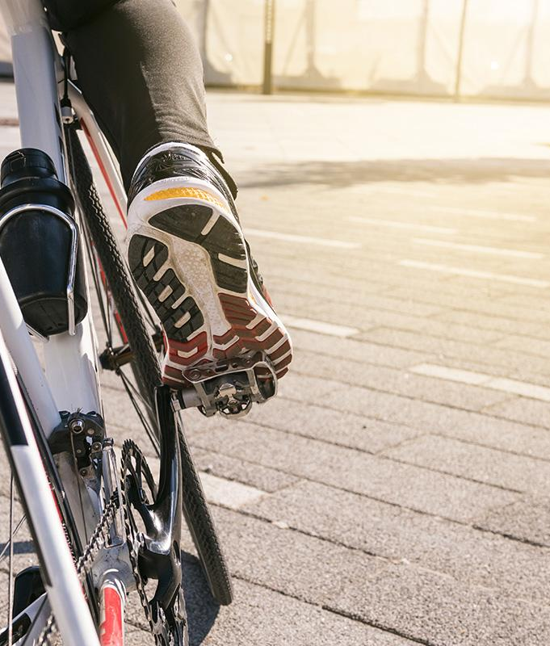
MÔ HÌNH HÓA DỮ LIỆU
Thiết kế cơ sở dữ liệu với các bảng: Sản phẩm, Khách hàng, Hóa đơn, Khuyến mãi,...
Sử dụng biểu đồ ERD để mô tả mối quan hệ giữa các bảng.

Slide 15
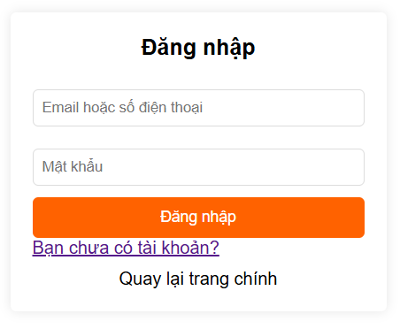
MÔ HÌNH HÓA CHỨC NĂNG
Sử dụng biểu đồ Use Case để mô tả các chức năng chính và phụ.
Ví dụ:
Use Case "Đăng nhập": Người dùng nhập thông tin, hệ thống kiểm tra và xác thực.

Slide 16
04
CÀI ĐẶT CHƯƠNG TRÌNH VÀ KIỂM THỬ

Slide 17
CÀI ĐẶT CHƯƠNG TRÌNH
TRANG CHỦ
Hiển thị sản phẩm nổi bật, danh mục, khuyến mãi
C
S
G
D

Slide 18
CÀI ĐẶT CHƯƠNG TRÌNH
TRANG SẢN PHẨM
C
S
Hiển thị hình ảnh, giá, mô tả
G
D

Slide 19
CÀI ĐẶT CHƯƠNG TRÌNH
C
S
TRANG GIỎ HÀNG
G
D
Cho phép thêm/xóa/sửa số lượng sản phẩm

Slide 20
CÀI ĐẶT CHƯƠNG TRÌNH
C
S
TRANG ĐĂNG NHẬP/ĐĂNG KÝ
G
D
Xác thực thông tin người dùng

Slide 21
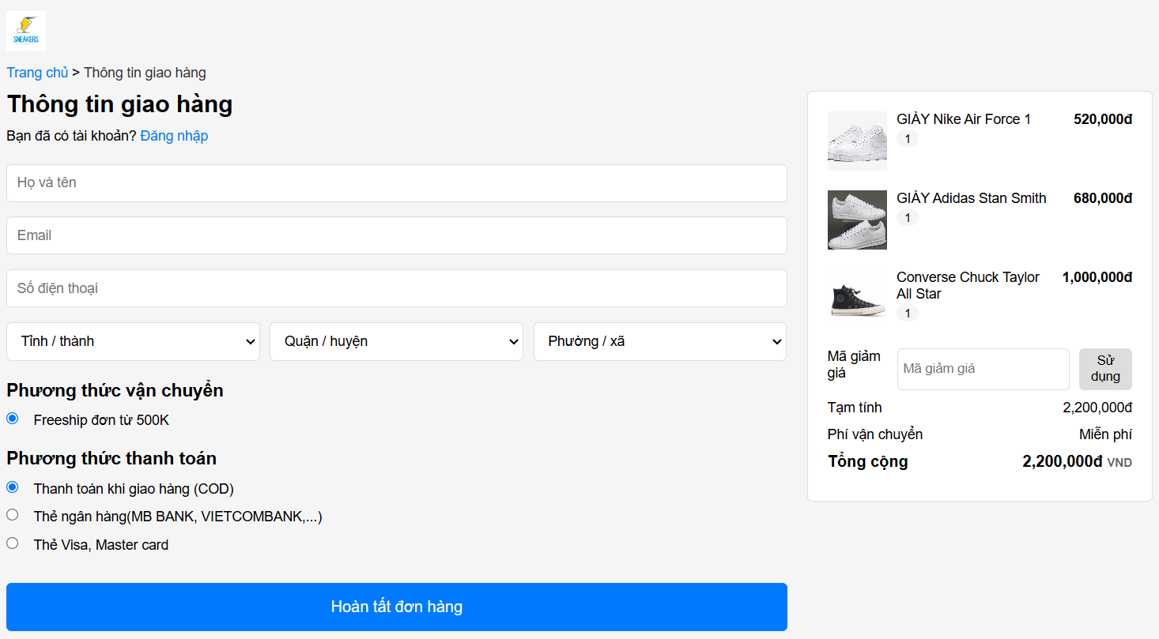
KIỂM THỬ
ĐĂNG KÝ
ĐĂNG NHẬP
ĐẶT HÀNG
Thành công: Nhập đủ thông tin hợp lệ.
Thất bại: Thiếu thông tin, sai định dạng email/số điện thoại.
Thành công: Nhập đúng email/mật khẩu.
Thất bại: Sai thông tin đăng nhập.
Thành công: Điền đủ thông tin giao hàng.
Thất bại: Bỏ trống thông tin bắt buộc.

Slide 22

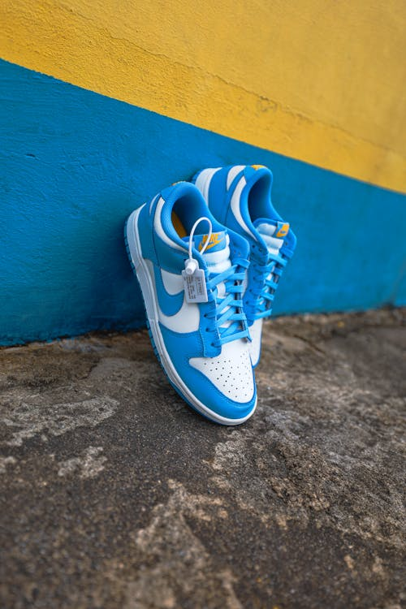
KẾT LUẬN
Website đã hoàn thành các yêu cầu cơ bản, giúp người dùng trải nghiệm mua sắm trực tuyến.
Hạn chế: Chưa có backend nên chưa hỗ trợ quản lý đơn hàng, thanh toán trực tuyến, còn là web tĩnh.

Slide 23

KIẾN NGHỊ
Phát triển backend: Sử dụng PHP, NodeJS hoặc Django để xây dựng hệ thống quản lý.
Tích hợp thanh toán: Kết nối với cổng thanh toán như Momo, VNPay.
Nâng cấp giao diện: Tối ưu responsive, thêm hiệu ứng động bằng JavaScript.
Mở rộng tính năng: Thêm đánh giá sản phẩm, gợi ý sản phẩm liên quan.

Slide 24
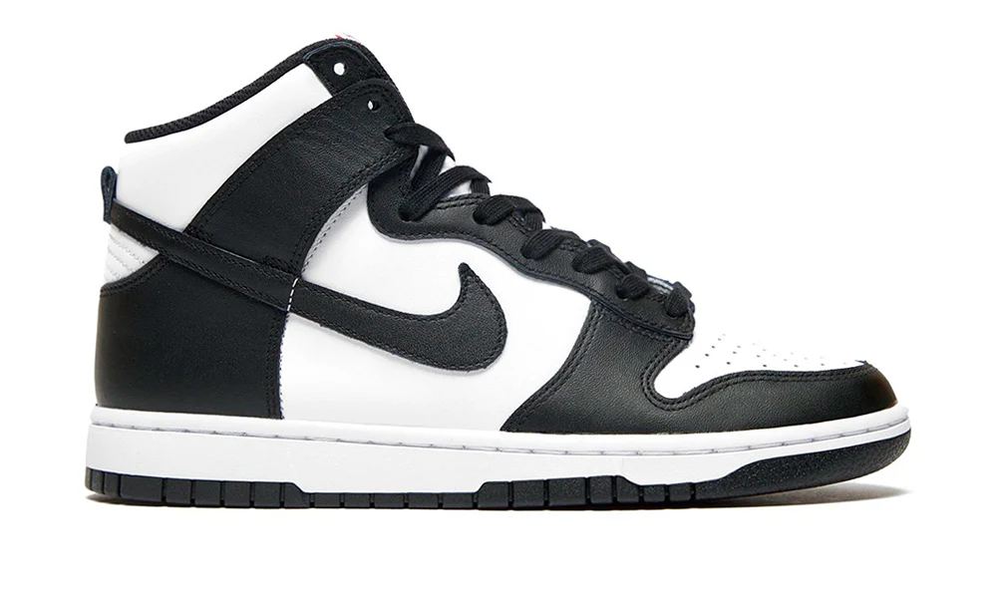
THANKS FOR LISTENING

